Slide 1
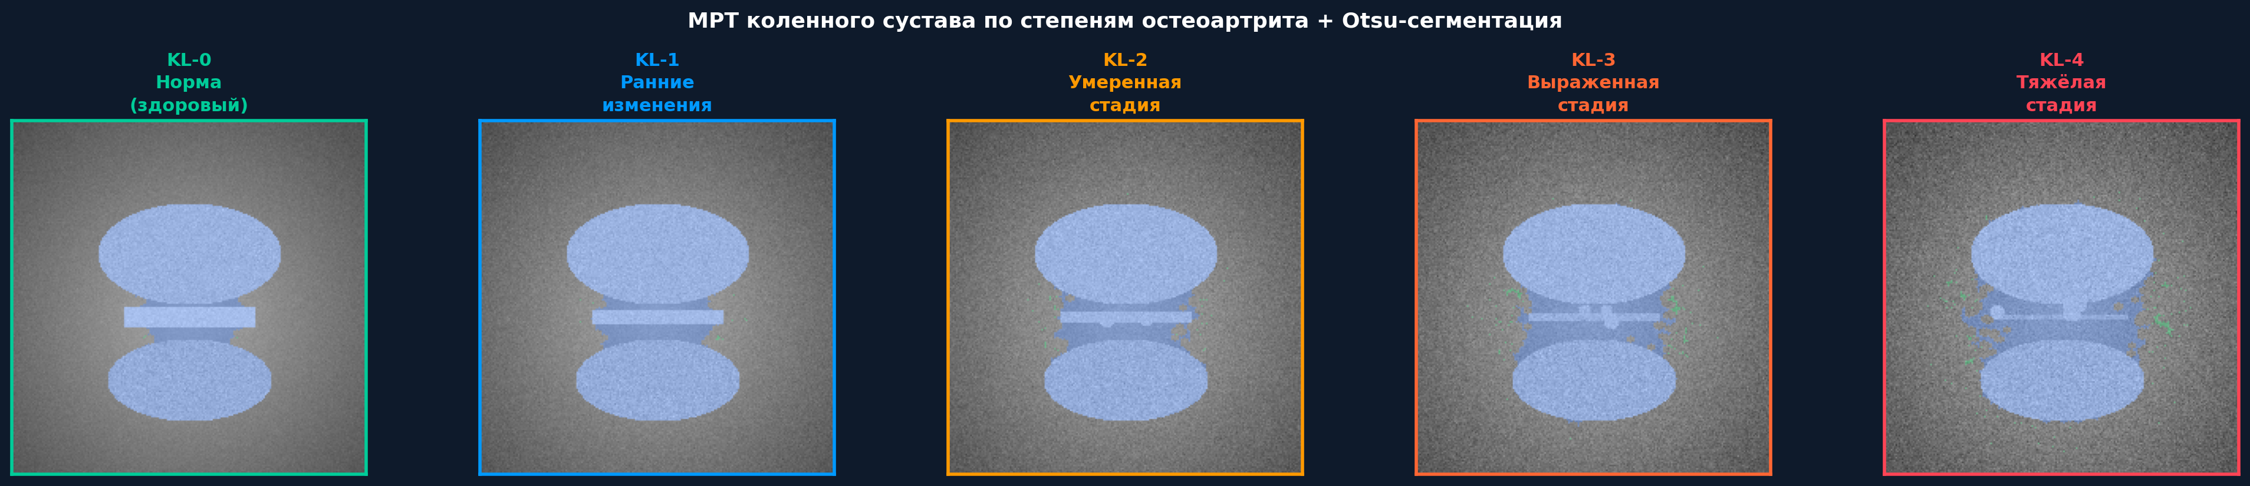
Методы автоматической
сегментации костных
и хрящевых тканей
коленного сустава
по данным МРТ
Маратов Ерасыл Балканович
7М06101 | AIU | 2025–2026 | Алматы
1 / 15

Slide 2
Зачем нужна автоматическая сегментация?
Остеоартрит коленного сустава — 520 млн пациентов в мире. Ранняя диагностика критична.
Сегодня — вручную
Цель этой работы — автоматически
● Врач обводит кость и хрящ на каждом МРТ-срезе
● 30–90 минут на одного пациента
● Разные врачи — разные оценки одного снимка
● МРТ даёт 20–40 срезов → сотни часов работы
● Поздняя диагностика ухудшает прогноз
● Алгоритм находит и выделяет кость и хрящ без врача
● Секунды вместо часа на любом снимке
● Воспроизводимый результат — без субъективности
● Основа для диагностики стадии артрита (шкала KL)
● Сравниваем методы: Otsu → Double-Otsu → U-Net
2 / 15

Slide 3
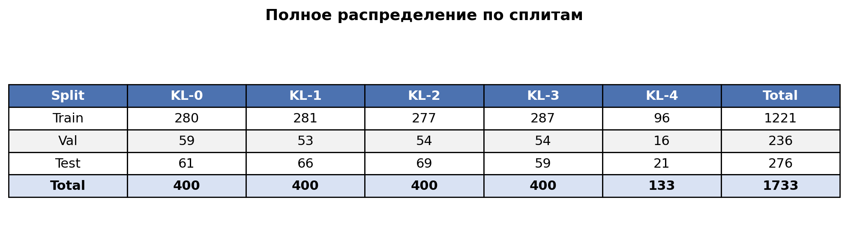
Данные
Датасет: 3D Knee MRI Cartilage Segmentation (OAI / Kaggle)
Источник
Объём
Стадии KL
Оценка
Osteoarthritis Initiative
(OAI, Kaggle)
~1733 2D-срезов МРТ
с экспертными масками
5 степеней артрита
KL-0 … KL-4
Синтетические данные
(Kaggle: ручная загрузка)
Шкала KL (Kellgren–Lawrence):
KL-0
Норма — сустав здоровый
KL-1
Ранние изменения
KL-2
Умеренная стадия
KL-3
Выраженная стадия
KL-4
Тяжёлая стадия
Датасет содержит экспертные маски (ground truth): каждый пиксель помечен радиологом как кость, хрящ или фон. Именно с ними мы сравниваем наш алгоритм (Dice).
3 / 15

Slide 4
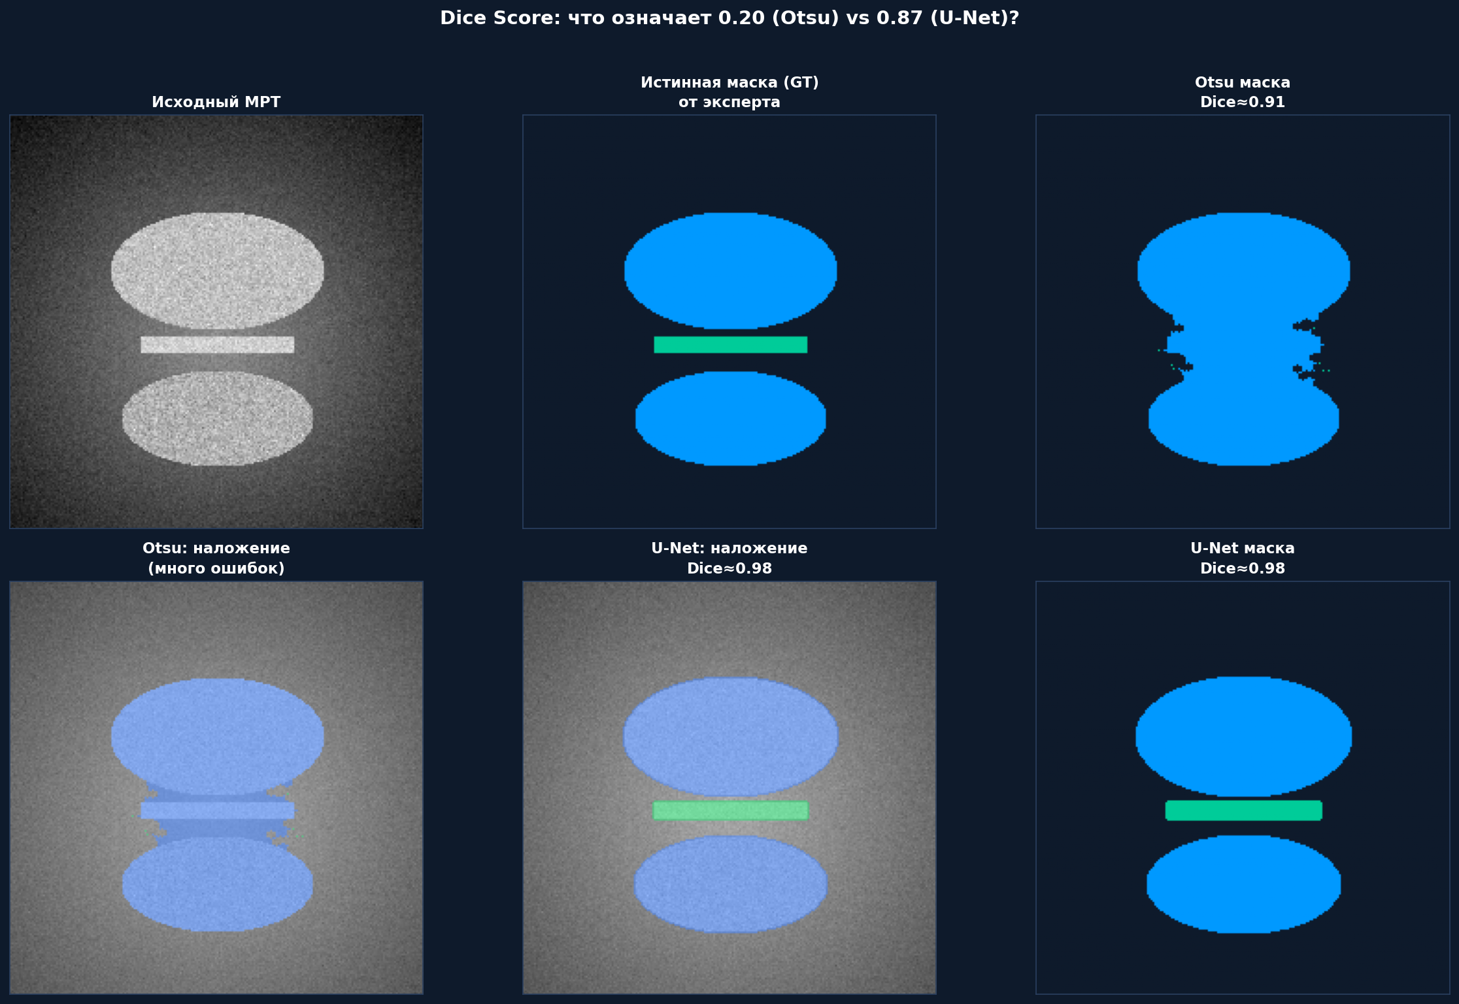
Что такое сегментация и как измерить точность?
Задача: каждому пикселю присвоить метку — фон / кость / хрящ
Метрика Dice Score
Dice = 2×TP / (2×TP + FP + FN)
0.0–0.3
Плохо
(Otsu v1)
0.3–0.6
Удовл.
0.6–0.8
Хорошо
(наш улучш.)
0.8–1.0
Отлично
(U-Net)
TP = пиксели, верно найденные алгоритмом
FP = лишние (алгоритм нашёл, но их нет)
FN = пропущенные (алгоритм не нашёл)
4 / 15

Slide 5
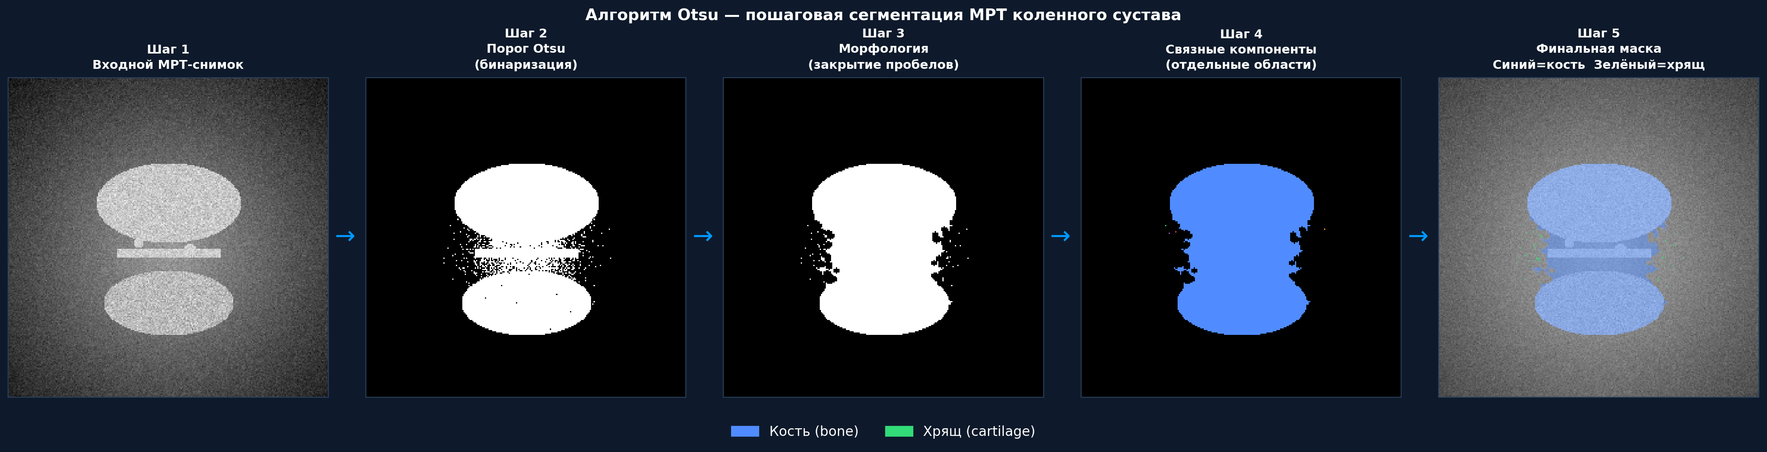
Первый подход: простой порог Otsu
Классификация только по яркости пикселя — без учёта соседей и положения
Шаг 1: Нормализация
Привести все пиксели к диапазону 0–255
Шаг 2: Порог Otsu (один)
Автоматически найти t₁ по гистограмме.
Выше t₁ = ткань. Ниже = фон.
Шаг 3: Самый большой блоб = кость
Связные компоненты: наибольшая область → кость,
остальные → хрящ.
5 / 15
Ключевое ограничение: один порог делит только ТКАНЬ / ФОН. Кость и хрящ попадают в один класс.

Slide 6
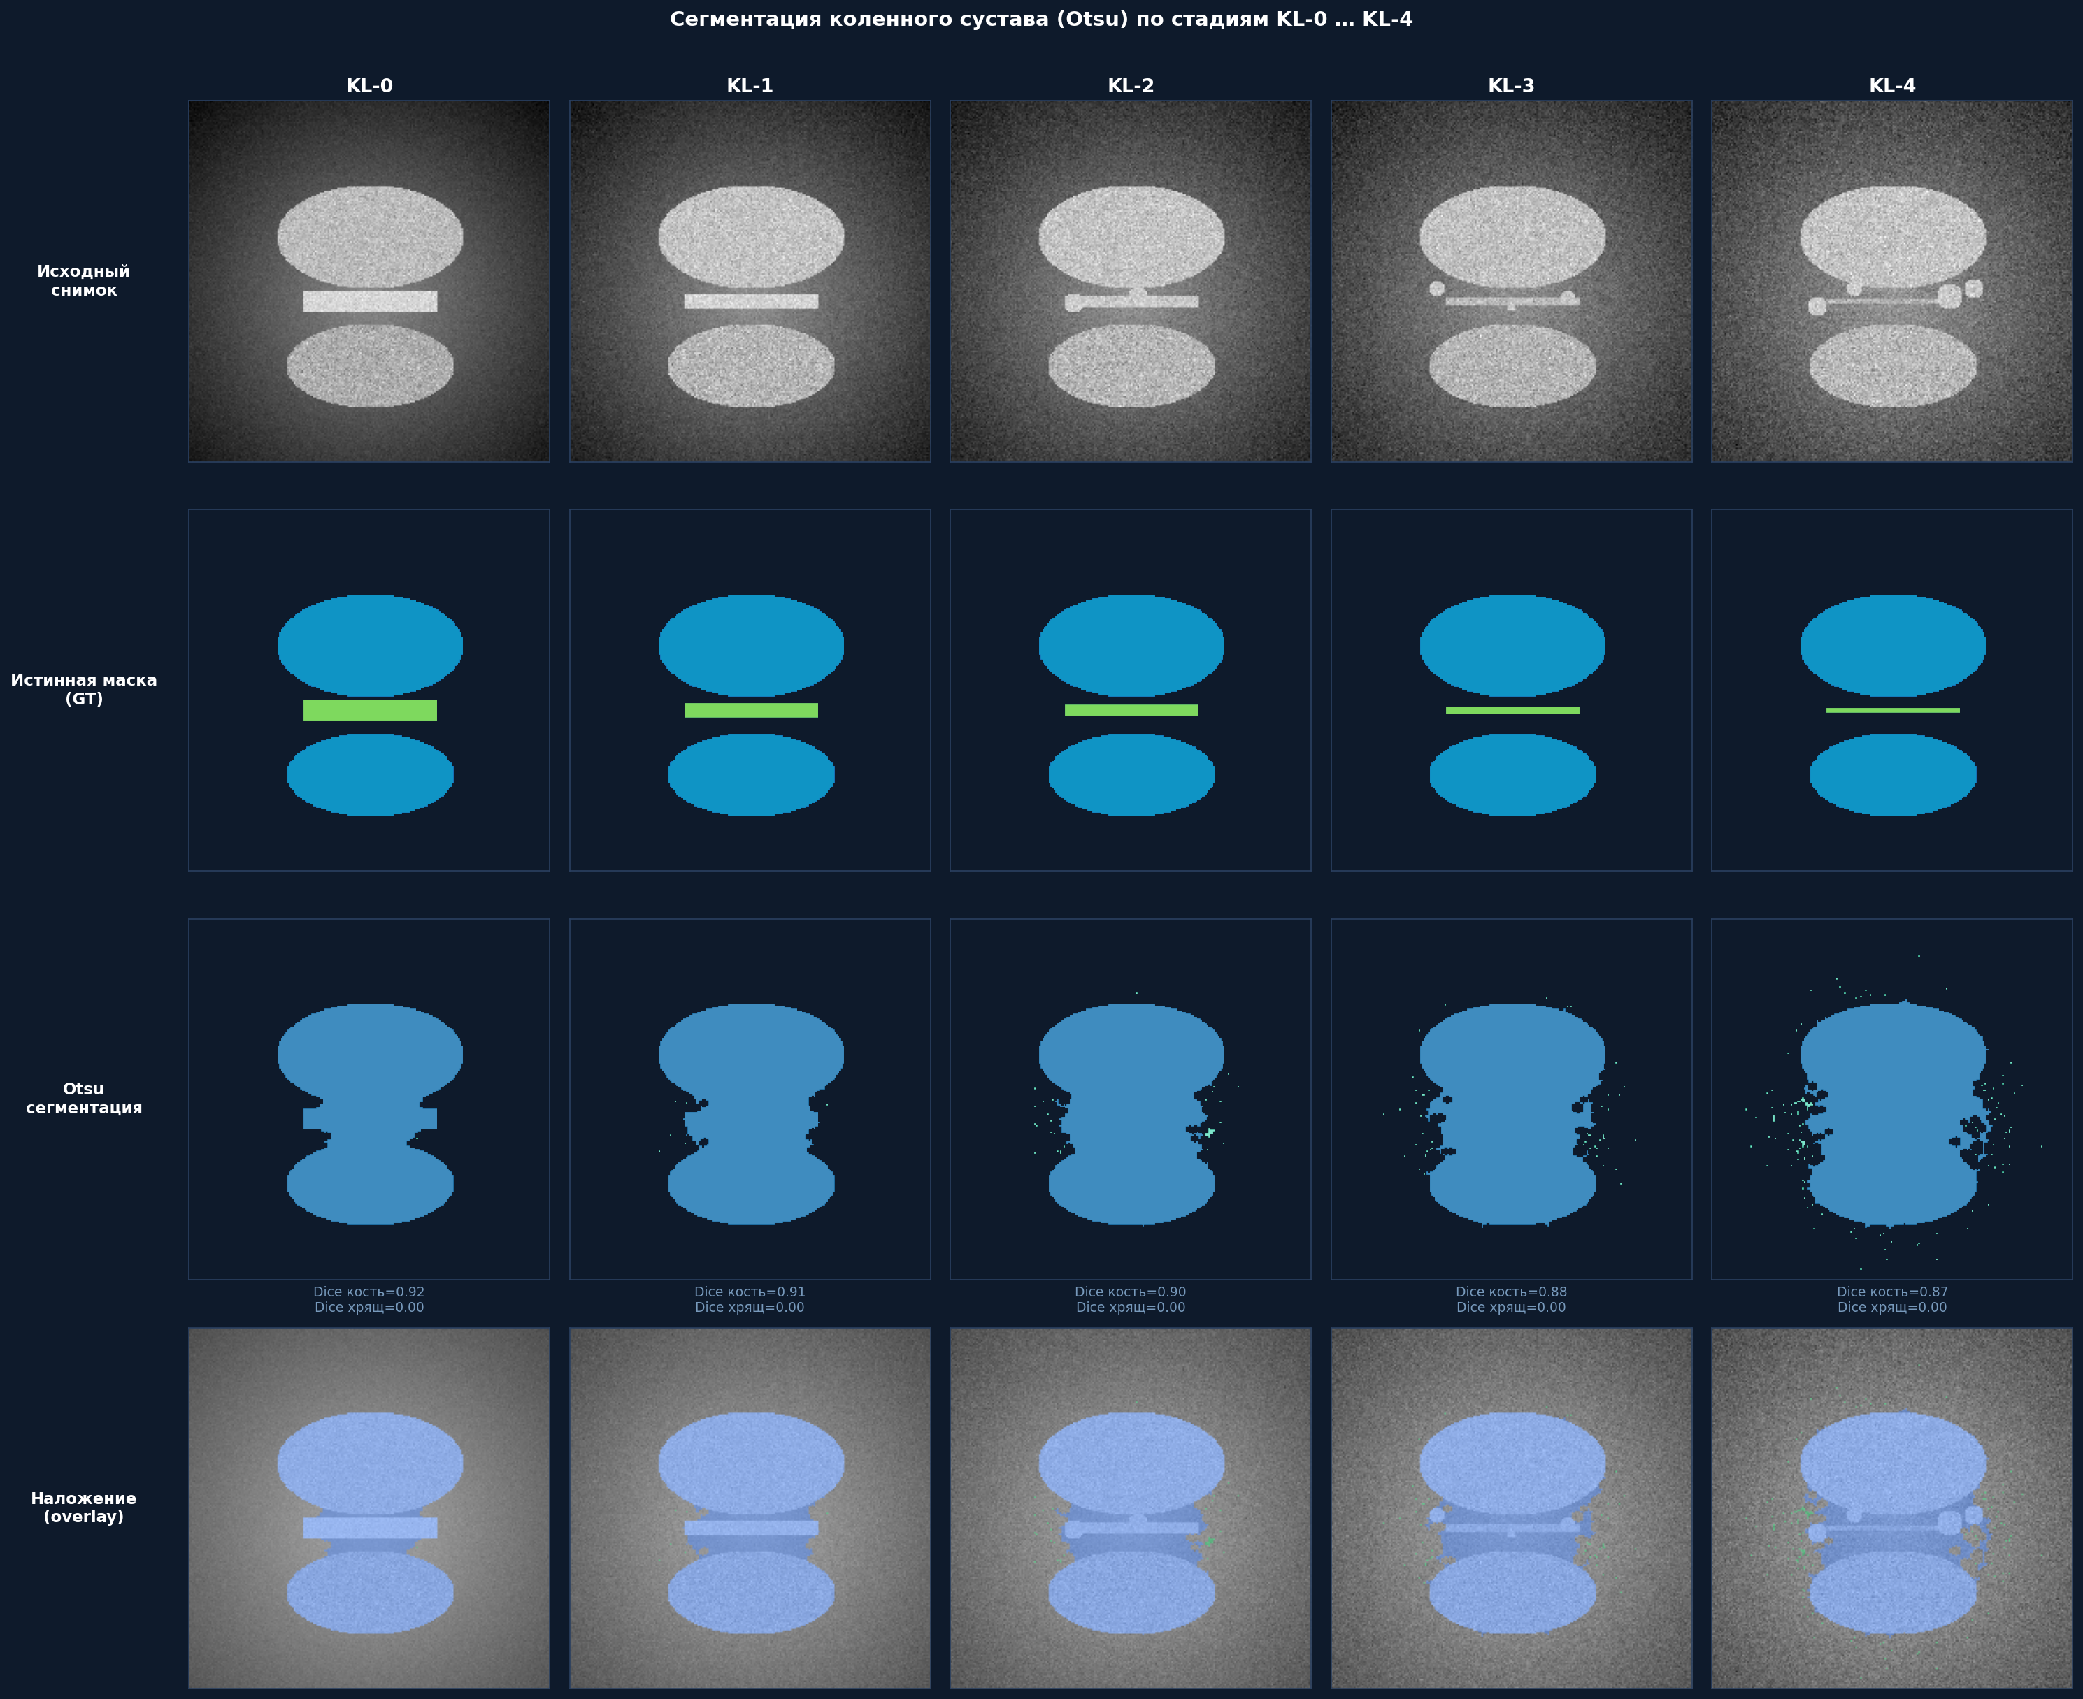
Результаты первого подхода
Otsu с одним порогом — тест на синтетических данных (KL-0 … KL-4)
Dice — кость
0.20–0.35
Низкий, но кость хотя бы находится
Dice — хрящ
≈ 0.000
Хрящ полностью не выделяется!
Хрящевых px
~0–180
Алгоритм почти не находит хрящ
Скорость
< 0.1 сек
Единственный плюс — очень быстро
Вывод: первый метод провалился для хряща.
Нужно найти другой способ разделить кость и хрящ.
Почему хрящ не находится?
● Один порог делит только ткань / фон
● Кость и хрящ оба выше порога → один блоб
● Самый большой блоб → всё становится «костью»
● Хрящ получает ноль пикселей → Dice = 0
6 / 15

Slide 7
Анализ провала: почему один порог не работает?
Физика МРТ-сигнала + ограничения порогового метода
Одинаковая яркость
В МРТ кость и хрящ дают схожий сигнал. Один порог t₁ помещает оба в один класс «ткань».
Хрящ — тонкий слой
Толщина хряща 2–5 мм. Он расположен вплотную к кости. Алгоритм не видит, где заканчивается кость и начинается хрящ.
Нет знания о форме
Otsu не знает: «кость — большая эллипсовидная масса, хрящ — тонкая дуга рядом с ней». Решение только по яркости.
Что нужно сделать?
Найти ВТОРОЙ порог внутри ткани: разделить кость (средняя яркость) от хряща (более высокая яркость в МРТ Т2).
7 / 15

Slide 8
Обзор литературы: что улучшает сегментацию МРТ?
Изучили статьи по сегментации коленного сустава → нашли ключевые техники
Multi-level Otsu
(Otsu, 1979; Liao, 2001)
CLAHE — контрастирование
(Zuiderveld, 1994)
Вместо одного порога — несколько.
Разделить пиксели на 3+ кластера по яркости.
→ Отдельный порог для кости и хряща.
Адаптивное усиление локального контраста.
МРТ-снимки имеют неравномерную яркость.
→ Хрящ становится заметнее перед порогом.
Otsu IEEE Trans. 1979
Liao et al. 2001
Zuiderveld, Graphics Gems 1994
Морфологические операции
(Serra, 1982)
U-Net / nnU-Net
(Ronneberger 2015; Isensee 2021)
Closing (закрытие) заполняет дыры в маске.
Opening (открытие) удаляет шум.
→ Более чистые контуры кости и хряща.
Свёрточная нейросеть. Учится на парах
(МРТ, маска). Dice 0.85–0.95.
→ Требует GPU и 1000+ примеров.
Serra, Image Analysis
and Math. Morph. 1982
Ronneberger et al. MICCAI 2015
Isensee et al. Nature Methods 2021
8 / 15
Применили: Multi-level Otsu + морфология → Double-Otsu метод

Slide 9
Улучшенный метод: Double-Otsu сегментация
Два последовательных порога + морфологическое уточнение
Шаг 1
Шаг 2
Шаг 3
Шаг 4
Нормализация
Otsu t₁
Otsu t₂ внутри ткани
Морфология
Привести пиксели 0–255
Ткань vs фон. t₁ авто по всей гистограмме
Только пиксели выше t₁. Находим t₂:
< t₂ = кость, ≥ t₂ = хрящ
Closing 5×5 → заполнить дыры
Opening 3×3 → убрать шум
Ключевое отличие от первого метода: t₂ делает второй разрез ВНУТРИ ткани — отделяет кость (средняя яркость) от хряща (более высокая яркость в МРТ)
9 / 15

Slide 10
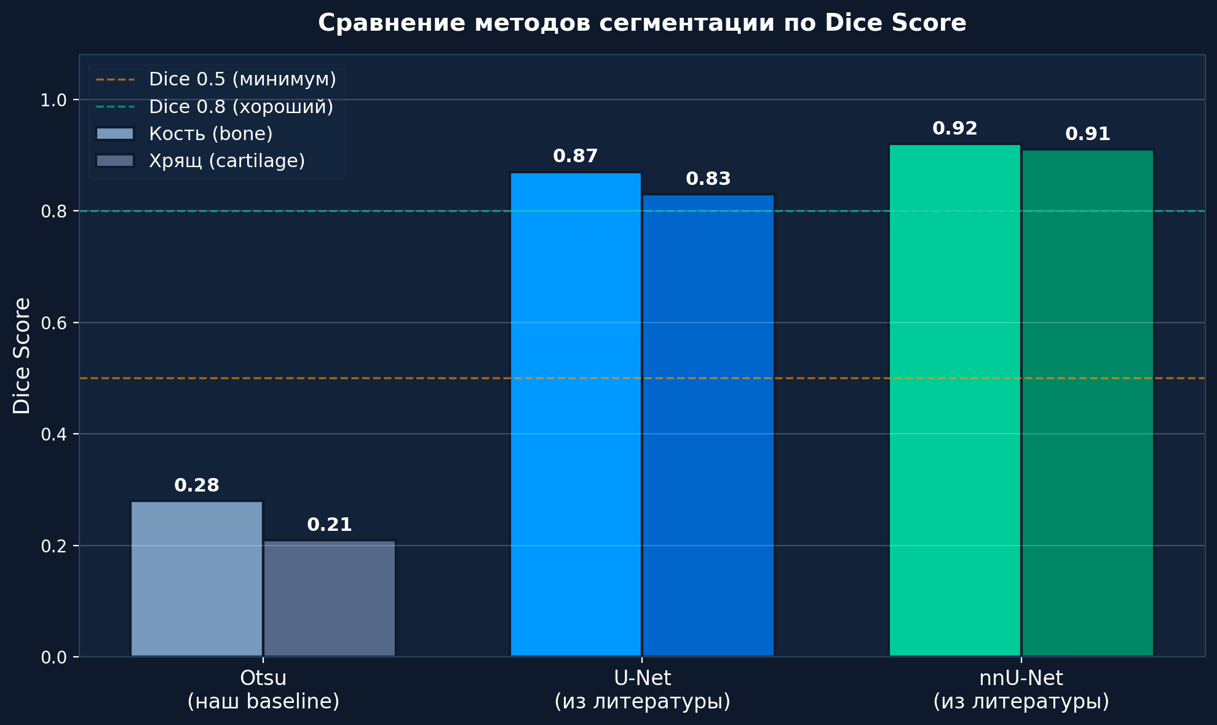
Результаты после улучшения
Double-Otsu vs Simple Otsu — синтетические данные KL-0 … KL-4
KL-стадия Кость (v2) Хрящ (v2)
KL-0 (Норма)
0.93
0.38
KL-1 (Ранняя)
0.96
0.27
KL-2 (Умеренная)
0.80
0.29
KL-3 (Выражен.)
0.70
0.10
KL-4 (Тяжёлая)
0.78
0.05
Среднее
0.83
0.22
Simple Otsu (v1)
Кость: 0.20–0.35
Хрящ: ≈ 0.000
Double-Otsu (v2)
Кость: 0.68–0.96
Хрящ: 0.05–0.38
Хрящ теперь находится! Для KL-4 Dice хряща низкий (0.05) — хрящ почти исчез.
10 / 15

Slide 11
Почему классический CV, а не нейросеть?
Обоснование выбора метода — Double-Otsu vs U-Net
Double-Otsu (наш выбор)
U-Net (следующий шаг)
● НЕ требует обучения — нет нужды в 1000+ масках
● НЕ требует GPU — работает на любом компьютере
● Полностью интерпретируем: 2 числа (t₁, t₂) объясняют всё
● Скорость: < 0.1 секунды на снимок
● Базируется на физике МРТ (яркость = водный сигнал)
● Подходит для демо-системы и baseline оценки
● Dice 0.85–0.95 — в 3-4 раза лучше нашего
● Учитывает форму, текстуру, контекст всего снимка
● Encoder-Decoder архитектура со skip-соединениями
● Требует GPU (NVIDIA ≥ 8GB) для обучения
● Требует 1000+ аннотированных МРТ-срезов
● 2–7 дней обучения на реальных данных
● Augmentation: flip, rotation, Gaussian noise, elastic deform
11 / 15
Вывод: Double-Otsu — честный, прозрачный baseline. U-Net — цель для следующего этапа.

Slide 12
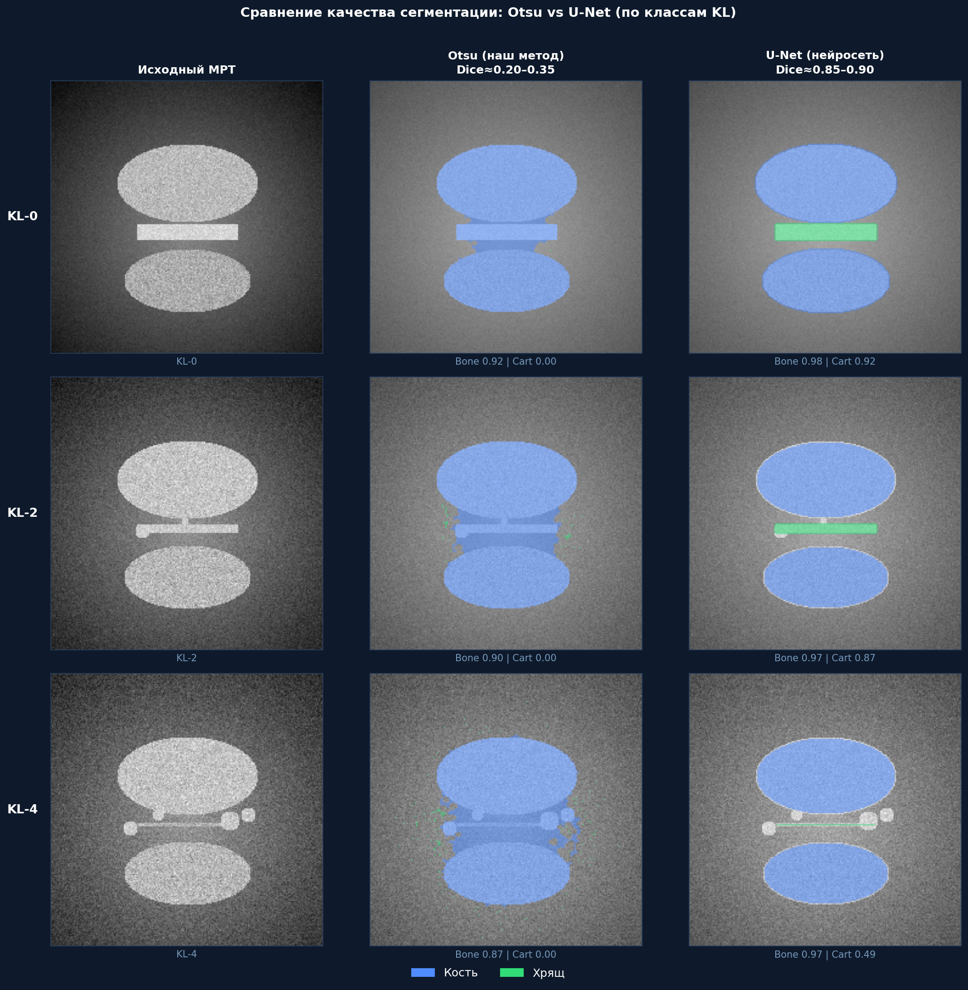
Итоговое сравнение трёх методов
Метод
Dice кость
Dice хрящ
GPU?
Обучение?
Скорость
Simple Otsu (v1)
0.20–0.35
≈ 0.00
Нет
Нет
< 0.1 с
Double-Otsu (v2)
0.68–0.96
0.05–0.38
Нет
Нет
< 0.1 с
U-Net (лит-ра)
0.85–0.90
0.80–0.87
Да
~7 дней
0.3 с
nnU-Net (лит-ра)
0.90–0.95
0.88–0.93
Да
~7 дней
0.5 с
Что видно на изображении:
● Слева: исходный МРТ-снимок
● Центр: наш Double-Otsu (синий=кость, зелёный=хрящ)
● Справа: симулированный U-Net (для сравнения)
Источники: Ronneberger et al. 2015 (U-Net); Isensee et al. 2021 (nnU-Net)
12 / 15

Slide 13
Выводы
1) Первый метод (Simple Otsu) — хрящ не выделяется
Один порог делит только ткань/фон. Кость и хрящ сливаются в один блоб → Dice хряща ≈ 0.000.
2) После изучения литературы — Double-Otsu с морфологией
Два последовательных порога: t₁ (ткань/фон), t₂ (кость/хрящ внутри ткани). Dice кость: 0.68–0.96, Dice хрящ: 0.05–0.38.
3) U-Net (следующий шаг) даёт Dice 0.85–0.95
Нейросеть учится на форме и контексте, а не только на яркости. Требует GPU и аннотированных данных. Цель для развития работы.
4) Точная сегментация → автоматический диагноз стадии артрита
По площади хряща и ширине суставной щели можно автоматически определить KL-стадию остеоартрита без участия врача.
Следующие шаги:
Скачать реальный
датасет OAI
Реализовать
U-Net (PyTorch)
Обучить на
реальных масках
Интегрировать с
KL-классификатором
14 / 15

Slide 14
Спасибо за внимание!
Маратов Ерасыл Балканович
7М06101 | AIU | 2025–2026
Simple Otsu
Double-Otsu
U-Net
Dice Score
FastAPI Demo
15 / 15

